Slide 1
UPISI U SREDNJU ŠKOLU ŠK.GOD. 2025./2026.
Prezentaciju izradila pedagoginja OŠ Bakar
Adriana Mihalić Šebelja, prof. ped. i inf.

Slide 2
Zakonski okvir
Pravilnik o elementima i kriterijima za izbor kandidata za upis u 1. razred srednje škole
Popis predmeta posebno važnih za upis
Odluka o upisu učenika u 1. razred srednje škole u školskoj godini 2025./2026.
Struktura razrednih odjela i broja učenika

Slide 3
Elementi vrednovanja
Zajednički element vrednovanja
Dodatni element vrednovanja
Poseban element vrednovanja

Slide 4
Dodatni element vrednovanja kandidata
... dokazuju se i vrednuju na osnovi:
provjere posebnih vještina i sposobnosti
postignutih rezultata na natjecanjima u znanju
postignutih rezultata na natjecanjima školskih sportskih društava

Slide 5
Poseban element vrednovanja kandidata
kandidata sa zdravstvenim teškoćama - pravo prednosti
kandidata koji žive u otežanim uvjetima obrazovanja -pravo prednosti
(nepovoljni ekonomski, socijalni, odgojni čimbenici)
jedan i/ili oba roditelja s dugotrajnom teškom bolesti
dugotrajno nezaposlena oba roditelja
samohrani roditelj (nije u braku i ne živi u izvanbračnoj zajednici) korisnik socijalne skrbi
ako je jedan roditelj preminuo; ako je kandidat dijete bez odgovarajuće roditeljske skrbi
kandidata za upis na osnovi Nacionalne strategije za uključivanje Roma; (2 BODA)
ako je jedan roditelj preminuo; ako je kandidat dijete bez odgovarajuće roditeljske skrbi (1 bod)
Učenici sa završenom osnovnom umjetničkom školom (1 bod) ?

Slide 6
Zdravstvena sposobnost kandidata
potvrda nadležnog školskog liječnika o zdravstvenoj sposobnosti kandidata za propisani program
ili
liječnička svjedodžba medicine rada
... za kandidate koji se upisuju u programe za koje je posebnim propisima i mjerilima određeno obvezno utvrđivanje zdravstvene sposobnosti

Slide 7
Minimalni bodovni prag
ČETVEROGODIŠNJE ŠKOLE
škola može utvrditi minimalni broj bodova potrebnih za prijavu kandidata
TROGODIŠNJE ŠKOLE
ne utvrđuje se minimalni broj bodova potrebnih za prijavu kandidata

Slide 8
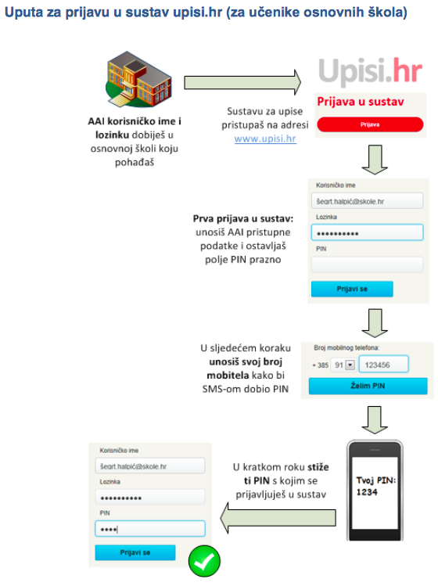
Prijava u sustav
elektroničkim načinom putem NISpuSŠ
www.upisi.hr
U svakom upisnom roku kandidat može prijaviti najviše 6 odabira programa obrazovanja.
LJESTVICA PRIORITETA

Slide 9
RAD U SUSTAVU- dodatno
Prijava u sustav https://www.upisi.hr/docs/upisi_prijava.pdf
Kartica Moji podaci https://www.upisi.hr/docs/Moji_podaci.pdf
Kartica Obrazovni programi https://www.upisi.hr/docs/Obrazovni%20programi.pdf
Popis obrtnika i licenciranih obrta https://www.upisi.hr/docs/kartica%20obrtnici.pdf
Kartica Moj odabir https://www.upisi.hr/docs/Moj_odabir.pdf
Kartica Moj raspored https://www.upisi.hr/docs/Moj%20raspored.pdf
Kartica Moji rezultati https://www.upisi.hr/docs/Moji_rezultati_v_1-0.pdf
Stvaranje ljestvica poretka https://www.upisi.hr/docs/Upute_ljestvice_poretka_v1.pdf

Slide 10
UPISNI ROKOVI- LJETNI upisni rok (redoviti učenici)

Slide 11
Opis postupka | Datum
Početak prijava u sustav | 26. 5. 2025.
Registracija kandidata izvan redovitog sustava obrazovanja RH putem srednje.e-upisi.hr | 26. 5. do 18. 6. 2025.
Dostava osobnih dokumenata i svjedodžbi Središnjem prijavnom uredu | 26. 5. do 18. 6. 2025.
Prijava obrazovnih programa | 24. 6. do 4. 7. 2025.
Prijava programa koji zahtijevaju dodatne provjere | 24. 6. do 27. 6. 2025.
Dostava dokumentacije: Stručnog mišljenja HZZ-a za programe koji to zahtijevaju Dokumenata kojima se ostvaruju dodatna prava za upis (dostavljaju se putem srednje.e-upisi.hr) | 24. 6. do 2. 7. 2025.
Provođenje dodatnih ispita i provjera i unos rezultata | 30.6. do 3. 7. 2025.
Brisanje kandidata koji nisu zadovoljili preduvjete s lista | 3. 7. 2025.
Unos prigovora | 4. 7. 2025.
Objava konačnih ljestvica poretka | 7. 7. 2025.
Dostava dokumenata koji su uvjet za upis u određeni program obrazovanja srednje škole: Upisnica (obvezno za sve učenike) – dostavlja se elektronski putem srednje.e-upisi.hr ili dolaskom u školu na propisani datum Potvrda liječnika školske medicine - dostavlja se putem elektronske pošte na mail adresu srednje škole ili dolaskom u školu na propisani datum Potvrda obiteljskog liječnika ili liječnička svjedodžba medicine rada - dostavlja se putem elektronske pošte na mail adresu srednje škole ili dolaskom u školu na propisani datum. Točan datum zaprimanja dokumenata dolaskom u školu objavljuje se na mrežnim stranicama i oglasnim pločama škola. | 7. 7. do 9. 7. 2025.
Objava okvirnog broja slobodnih mjesta za jesenski upisni rok | 14. 7. 2025.
Službena objava slobodnih mjesta za jesenski upisni rok | 11. 8. 2025.

Slide 12
UPISNI ROKOVI- JESENSKI upisni rok (redoviti učenici)

Slide 13
Opis postupka | Datum
Registracija za kandidate izvan redovitog sustava obrazovanja RH | 18. 8. do 25. 8. 2025
Dostava osobnih dokumenata, svjedodžbi i ostale dokumentacije za kandidate izvan redovitog sustava obrazovanja RH Središnjem prijavnom uredu | 18. 8. do 25. 8. 2025.
Prijava u sustav i prijava obrazovnih programa | 25. 8. do 29. 8. 2025.
Prijava obrazovnih programa koji zahtijevaju dodatne provjere | 25. 8. do 27. 8. 2025.
Dostava dokumentacije: Stručnog mišljenja HZZ-a za programe koji to zahtijevaju Dokumenata kojima se ostvaruju dodatna prava za upis (dostavljaju se putem srednje.e-upisi.hr) | 25. 8. do 28. 8. 2025.
Provođenje dodatnih ispita i provjera te unos rezultata | 28. 8. 2025.
Brisanje kandidata koji nisu zadovoljili preduvjete s lista | 29. 8. 2025.
Unos prigovora | 29. 8. 2025.
Objava konačnih ljestvica poretka | 1.9.2025.
Dostava dokumenata koji su uvjet za upis u određeni program obrazovanja srednje škole: Upisnica (obvezno za sve učenike) – dostavlja se elektronski putem srednje.e-upisi.hr ili dolaskom u školu na propisani datum Potvrda liječnika školske medicine - dostavlja se putem elektronske pošte na mail adresu srednje škole ili dolaskom u školu na propisani datum i Potvrda obiteljskog liječnika ili liječnička svjedodžba medicine rada - dostavlja se putem elektronske pošte na mail adresu srednje škole ili dolaskom u školu na propisani datum. Točan datum zaprimanja dokumenata dolaskom u školu objavljuje se na mrežnim stranicama i oglasnim pločama škola. | 1.9. do 3.9.2025.
Objava slobodnih upisnih mjesta nakon jesenskog upisnog roka | 4.9.2025.

Slide 14
UPISNI ROKOVI- ljetni upisni rok (učenici s teškoćama u razvoju)

Slide 15
Opis postupka | Datum
Kandidati s teškoćama u razvoju prijavljuju se u županijske upravne odjele za obrazovanje, odnosno Gradskom uredu za obrazovanje, sport i mlade Grada Zagreba te iskazuju svoj odabir s liste prioriteta redom kako bi željeli upisati obrazovne programe | 26. 5. do 13. 6. 2025.
Registracija kandidata s teškoćama u razvoju izvan redovitog sustava obrazovanja RH putem srednje.e-upisi.hr | 26. 5. do 13. 6. 2025.
Dostava osobnih dokumenata i svjedodžbi za kandidate s teškoćama u razvoju izvan redovitog sustava obrazovanja RH Središnjem prijavnom uredu | 26. 5. do 13. 6. 2025.
Upisna povjerenstva županijskih upravnih odjela i Gradskog ureda za obrazovanje, sport i mlade Grada Zagreba unose navedene odabire u sustav | 26. 5. do 16. 6. 2025.
Dostava dokumenata kojima se ostvaruju dodatna prava za upis (dostavljaju se putem srednje.e-upisi.hr) | 26. 5. do 13. 6. 2025.
Provođenje dodatnih provjera za kandidate s teškoćama u razvoju i unos rezultata u sustav | 16. 6. do 18. 6. 2025.
Mogućnost promjene prioriteta na ljestvicama poretka | 18. do 22. 6. 2025.
Objava konačnih ljestvica poretka | 23. 6. 2025.
Smanjenje upisnih kvota razrednih odjela pojedinih obrazovnih programa sukladno Državnom pedagoškom standardu zbog upisanih učenika s teškoćama u razvoju | 24. 6. 2025.
Dostava dokumenata koji su uvjet za upis u određeni program obrazovanja srednje škole: Upisnica (obvezno za sve učenike) – dostavlja se elektronski putem srednje.e-upisi.hr ili dolaskom u školu na propisani datum Točan datum zaprimanja dokumenata dolaskom u školu objavljuje se na mrežnim stranicama i oglasnim pločama škola. | 7. 7. do 9. 7. 2025.

Slide 16
PODSJETNIK:
Redovito surađivati s razrednicom i pedagoginjom
Kontaktirati razrednicu u slučaju nejasnoća i/ili poteškoća u procesu upisa u srednju školu
Pratiti vremenik aktivnosti vezano uz ljetni upisni rok te na vrijeme izvršavati predviđene obveze
Pravovremeno dostaviti dokumentaciju kojom se ostvaruju dodatna prava za upis
Ispuniti obveze prema srednjoj školi vezano uz postupak upisa

